Slide 1
FKB CAMPUS · FIRMENKUNDENAKADEMIE · TL04
Vertriebssteuerung mit dem Cockpit
Kennzahlen lesen, Aktivitäten steuern, Berater entwickeln
KOMPETENZFELD
KOMPETENZSTUFE
VERSION
K-F02 Vertriebssteuerung & Cockpit
Teamleiter
v1.0
FKB Campus · 2026
Trainer-Präsentation

Slide 2
ÜBERBLICK · TL04
Worum geht es heute
Vertriebssteuerung ist das notwendige Handwerk der Teamleitung – aber Kennzahlen sind kein Selbstzweck, sondern Gesprächsanlass für Entwicklung.
Dieses Modul vermittelt, wie Teamleiter das Vertriebscockpit systematisch lesen, von der Kennzahl zur Hypothese zur Führungshandlung schließen und Steuerungsgespräche entwicklungsorientiert vorbereiten.
Im Mittelpunkt steht das Prinzip: steuern UND entwickeln.
FKB Campus · TL04

Slide 3
LERNZIELE · TL04
Was Sie heute mitnehmen
▸ Die zentralen Kennzahlen des FK-Vertriebscockpits (Aktivitätskennzahlen, Ergebniskennzahlen) benennen und den Unterschied zwischen Früh- und Spätindikatoren erklären
▸ Ein Muster-Cockpit auswerten, Hypothesen zu Ursache-Wirkungs-Zusammenhängen formulieren und daraus konkrete Führungshandlungen ableiten
▸ Den Zusammenhang zwischen Aktivitätssteuerung und Ergebnisentwicklung auf einen konkreten Beratungsfall anwenden und die richtige Stellschraube benennen
▸ Ein entwicklungsorientiertes Steuerungsgespräch strukturiert vorbereiten (Einstieg, Leitfragen, Formulierungsbausteine) und das Leitprinzip 'steuern UND entwickeln' darin erkennbar machen
FKB Campus · TL04

Slide 4
AGENDA · TL04
So läuft das Modul
0–15 Min. Einstieg & Erwartungscheck · Blitzlicht-Runde: Jeder TN nennt in einem Satz, welche Cockpit-Situation ihn derzeit am meisten beschäftigt. Trainer notiert die Nennungen sichtbar (Flipchart).
15–40 Min. Theorie-Input: Steuerungsparadoxon & Früh-/Spätindikator-Logik · Lehrgespräch mit Visualisierung (Folie/Flipchart): Regelkreis nach Schreyögg/Koch; Leading vs. Lagging Indicators nach Kaplan/Norton; Steuerungsdilemma nach Watzka. Teilnehmer ergänzen je ein Beispiel aus ihrem eigenen Cockpit.
40–50 Min. Plenumssicherung: Was steuere ich wirklich? · Gelenkte Frage an alle TN: „Auf welche Kennzahl schauen Sie zuerst, wenn Sie morgens das Cockpit öffnen – und warum?" Trainer kategorisiert die Antworten live an der Tafel (Früh- vs. Spätindikator). Ziel: kognitives Umschalten, nicht Bewertung.
50–60 Min. PAUSE · –
60–80 Min. Muster-Cockpit vorstellen & Diagnose-Matrix erläutern · Trainer stellt das Muster-Cockpit Q2 (VR-Bank Musterregion eG, 4 Berater A–D) vor. Die vier Diagnose-Felder der Matrix (Aktivität hoch/niedrig × Ergebnis hoch/niedrig) werden anhand der Cockpit-Werte gemeinsam abgeleitet. TN ordnen Berater A–D den vier Feldern zu (Zuruf). Trainer ergänzt bei Berater C explizit den Hinweis auf die Leistungsträger-Falle.
80–105 Min. AB-1: Cockpit-Analyse (Einzelarbeit) · TN analysieren das Muster-Cockpit selbstständig mit der Analysematrix in AB-1. Jeder TN wählt zwei Berater (Berater A ist vorgegeben; zweiter nach Wahl). Schriftliche Hypothesenbildung und Führungshandlung. Trainer begleitet stille Einzelarbeit, gibt auf Nachfrage Orientierungshilfen (keine Vorgaben).
105–125 Min. AB-1: Auswertung im Plenum · Zwei bis drei TN stellen ihre Analyseergebnisse vor (je 3–4 Min.). Plenum gibt Rückmeldung: „Was würdet ihr ergänzen?" Trainer moderiert gezielt die häufigste Fehlerreaktion (Druck-Gespräch für alle) und den Kontrast zwischen Berater A (Qualitäts-Entwicklungsgespräch) und Berater B (zuerst Klärungsgespräch).
125–135 Min. PAUSE · –
135–150 Min. Vertiefung: Leistungsträger-Falle (Fall C) · Trainerimpuls (ca. 5 Min.): Warum Berater C am meisten von Führungsmangel bedroht ist – obwohl (oder weil) die Zahlen grün sind. Anschließend Diskussion: „Wann haben Sie zuletzt mit Ihrem stärksten Berater ein proaktives Gespräch geführt – ohne Anlass durch Zahlen?" TN antworten offen; Trainer hält Muster fest.
150–165 Min. AB-2: Gesprächsvorbereitung Berater A (Einzelarbeit) · TN bereiten strukturiert ein Steuerungsgespräch mit Berater A vor (Schritte 1–5 des AB-2). Einzelarbeit, ca. 15 Min. Trainer gibt nach 8 Min. kurze Zwischenerinnerung: „Prüfen Sie, ob Ihr Einstiegssatz eine Frage oder eine Aussage ist."
165–185 Min. Sprachcheck in 2er-Gruppen · Je zwei TN lesen sich gegenseitig ihren Einstiegssatz (Schritt 2) und ihre Leitfragen (Schritt 3) vor. Rückmeldung aus der „Mitarbeiterperspektive": Klingt das einladend oder anklagend? Kein Rollenspiel – es geht um den Text, nicht um eine Situation. Trainer begleitet die Runden, gibt punktuell Rückmeldung auf konkrete Formulierungen. Ca. 20 Min. (5 Min. Einstiegssatz fertigstellen, 15 Min. gegenseitiges Vorlesen und Feedback).
185–200 Min. AB-2: Plenum-Auswertung · Zwei TN stellen ihre Gesprächsvorbereitung vor. Plenum kommentiert: Was wirkt entwicklungsorientiert, was klingt wie Kontrolle? Trainer schließt mit Merksatz: „Das Gespräch mit Berater A ist erfolgreich, wenn er das Gespräch mit einer eigenen Hypothese verlässt – nicht mit dem Wissen, dass er sein Ziel verfehlt hat."
200–210 Min. PAUSE · –
210–225 Min. Transfer-Aufgaben besprechen & Selbstcheck · Trainer stellt die drei Transferaufgaben (Sec 5) kurz vor und gibt den Selbstcheck-Bogen aus. TN lesen den Selbstcheck durch und markieren, welche Fragen sie bereits heute mit 3+ beantworten würden und welche nicht. Kurzes Plenum: Was nehme ich konkret mit?
225–240 Min. Evaluation & Abschluss · Feedbackbogen (Sec 6.1) ausfüllen (ca. 7 Min.). Wissenstest (Sec 6.2) falls Zeitfenster erlaubt alternativ als Hausaufgabe ausgeben. Trainer schließt mit dem Greenleaf-Test als persönlichem Prüfstein: „Nach jedem Steuerungsgespräch eine Frage: Hat der Berater das Gespräch mit mehr Klarheit über einen nächsten Schritt verlassen?"
FKB Campus · TL04
Notes:
Agenda aus dem Ablaufplan (Sektion 3.1). Timing und Pausen siehe Trainerhandbuch.

Slide 5
I · Steuerungslogik
Warum steuern, wer zu spät schaut, immer zu spät reagiert
FKB Campus · TL04

Slide 6
TL04 · INHALT
Das Steuerungsparadoxon: Ergebnisse kommen immer zu spät
▸ Der Umsatz von heute = Aktivitäten von gestern.
▸ Spätindikatoren beschreiben, was war.
▸ Steuern heißt: Frühindikatoren im Blick.
▸ Druck auf Ergebnisse kommt strukturell zu spät.
FKB Campus · TL04
Notes:
Einstieg: 'Auf welche Kennzahl schauen Sie zuerst, wenn Sie das Cockpit öffnen?'
Leitbegriff Steuerungsdilemma nach Watzka (2014): Druck kommt über Spätindikatoren, Hebel liegt bei Frühindikatoren.

Slide 7
TL04 · ÜBERSICHT
Zwei Kennzahlenkategorien – zwei verschiedene Hebel
Kategorie
Frühindikatoren
Spätindikatoren
FKB Campus · TL04
Übersicht
Notes:
Kernbotschaft: Teamleiter steuert Frühindikatoren – die Ergebnisse sind die Quittung.
Einprägsamstes Beispiel: Wiedervorlage = Frühindikator für Risiko UND Verkaufschance.

Slide 8
ANALYSE
Fallarbeit am Muster-Cockpit
Vier Berater – vier Muster – vier Führungshandlungen
FKB Campus · TL04

Slide 9
TL04 · ÜBERSICHT
Muster-Cockpit Q2 – wer fällt Ihnen sofort auf?
Kennzahl (Ziel Q2)
Kundentermine/Wo. (8)
Anlassgespräche (12)
Angebote abgegeben (18)
Abschlüsse (10)
Kreditvolumen Mio. € (2,5)
FKB Campus · TL04
Übersicht
Notes:
Teilnehmer ordnen die Berater den Diagnose-Feldern zu (Zuruf) – erst dann Matrix einführen.
Berater D: Aktivität unter Plan, aber 11 Abschlüsse / 2,6 Mio. – das ist das Pipeline-Risiko-Muster.
Berater C explizit als Falle markieren: grüne Zahlen = Führungsmangel-Risiko.

Slide 10
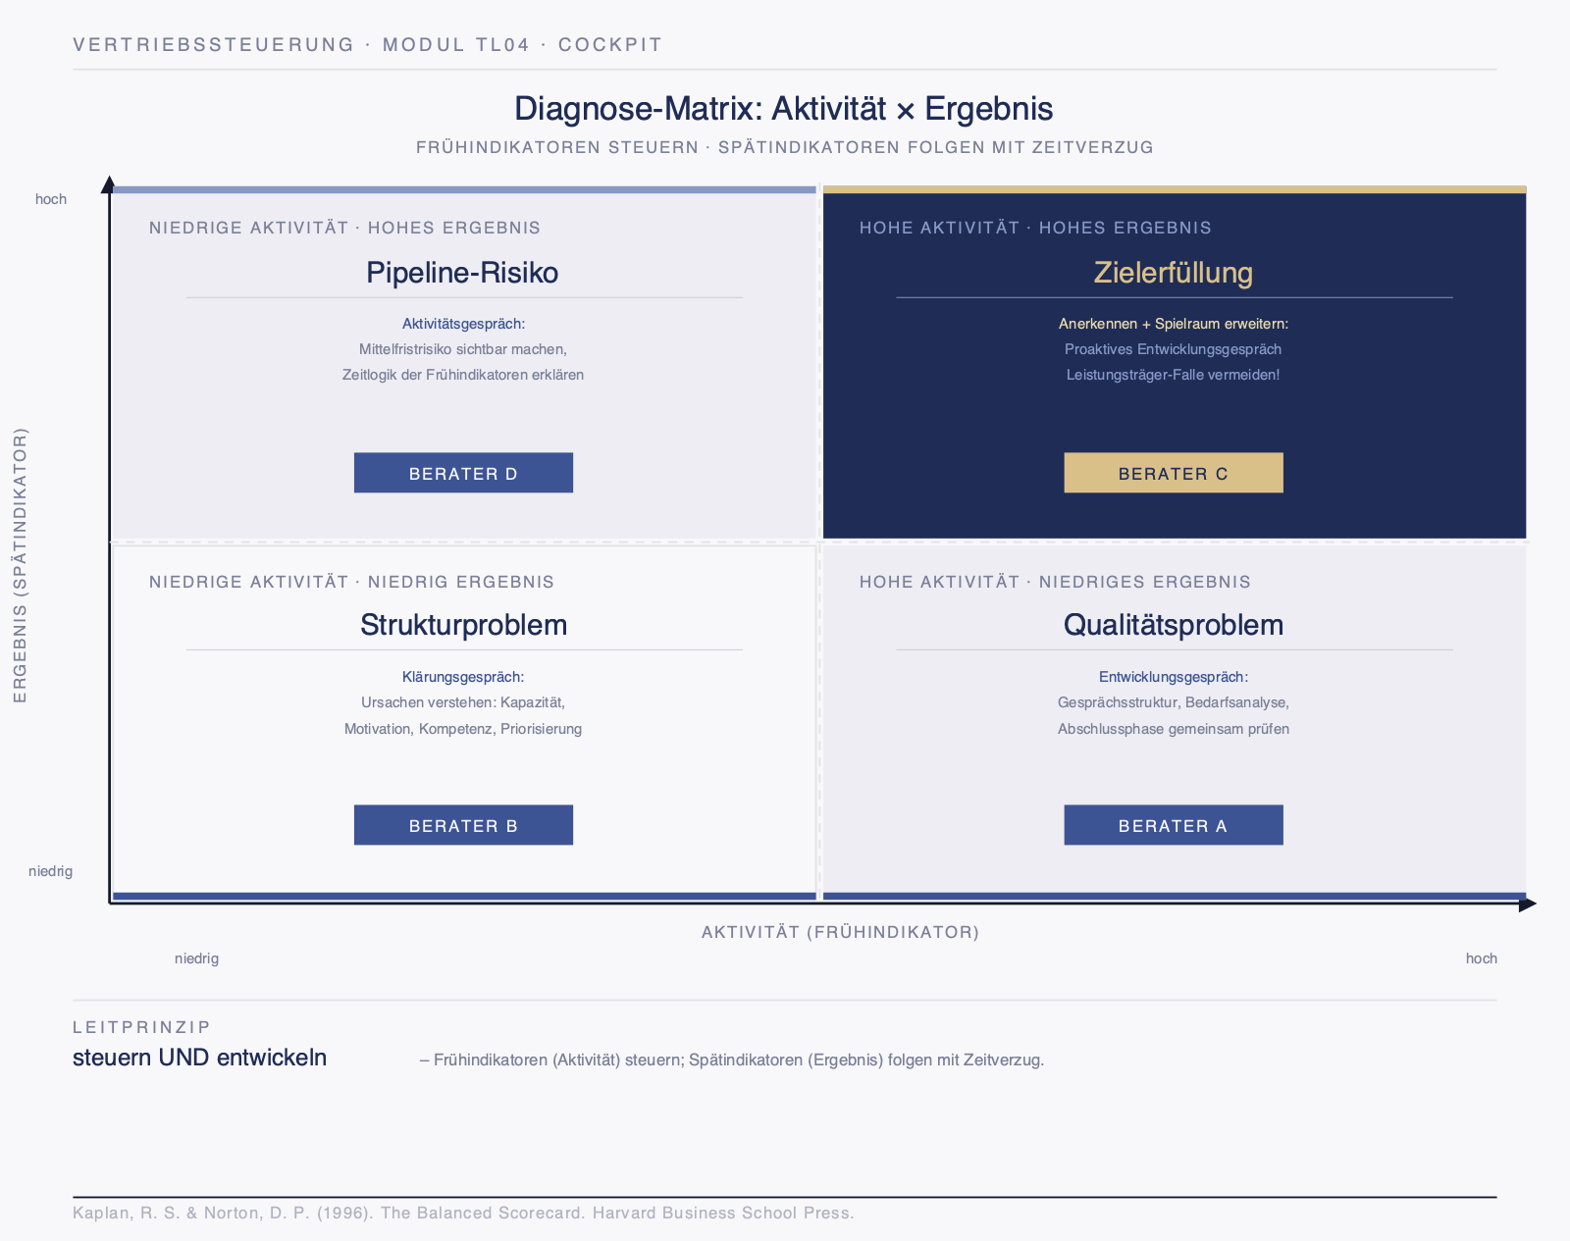
TL04 · SCHAUBILD
Diagnose-Matrix: jedes Muster verlangt eine andere Führungsh
FKB Campus · TL04
Schaubild

Slide 11
TL04 · ÜBERSICHT
Diagnose-Logik: gleiches Cockpit – vier verschiedene Gespräche
Aktivität
Hoch
Niedrig
Hoch
Niedrig
FKB Campus · TL04
Übersicht
Notes:
Häufigste Fehlerreaktion: alle vier mit demselben Druckgespräch.
Berater B: Klärungsgespräch ist handwerklich das schwierigste – keine Hypothese liefert die Matrix.

Slide 12
FALLVERTIEFUNG
Die vier Berater-Fälle
Von der Diagnose zur differenzierten Führungshandlung
FKB Campus · TL04

Slide 13
TL04 · INHALT
Berater A: viele Termine, wenig Abschlüsse – der Hebel ist Qualität
▸ 22 Angebote → 7 Abschlüsse (Quote: 32 %)
▸ Ursache: Gesprächsstruktur, nicht Einsatz
▸ Frage: Was passiert, wenn du ein Angebot präsentierst?
▸ Kein Druck – ein Entwicklungsgespräch
FKB Campus · TL04
Notes:
Cross-Selling-Quote 28 % (Ziel 40 %) = zweites Diagnosesignal.
Entwicklungsimpuls konkret: gemeinsam nächsten Kundenkontakt vorbereiten.

Slide 14
TL04 · INHALT
Berater D: gute Zahlen heute – leere Pipeline morgen
▸ Ergebnisse über Plan: 11 Abschlüsse, 2,6 Mio. €
▸ Aktivitäten unter Plan: 7 Termine/Wo., 8 Anlassgespräche
▸ Früchte früherer Aktivitäten – Zeitverzug-Logik
▸ Kein Druck auf Ergebnisse; Mittelfristrisiko ansprechen
FKB Campus · TL04
Notes:
Formulierungsbaustein: 'Du hast in Q2 starke Ergebnisse – gleichzeitig sehe ich, dass die Terminfrequenz unter dem Zielwert liegt. Lass uns besprechen, was das für Q3/Q4 bedeutet.'
Dieser Gesprächstyp ist schwieriger als Berater A: Berater D hat kurzfristig recht.

Slide 15
TL04 · INHALT
Berater B: wenn die Matrix keine Hypothese liefert
▸ Alle Kennzahlen unter Plan – Aktivität UND Ergebnis
▸ Vier mögliche Ursachen: Kapazität, Motivation, Priorisierung, Kompetenz
▸ Zuerst Klärungsgespräch: Was macht dir die meisten Schwierigkeiten?
▸ Erst Ursache, dann Maßnahme
FKB Campus · TL04
Notes:
Häufigste Fehlerreaktion: impliziter Vorhalt als Einstiegssatz – 'Warum erreichst du dein Ziel nicht?'
Plenumsfrage: 'Wie würden Sie das Gespräch mit Berater B beginnen – erster Satz?' 2–3 Antworten, gemeinsam auf Vorhaltehaltung prüfen.

Slide 16
TL04 · INHALT
Die Leistungsträger-Falle: grüne Zahlen brauchen mehr Führung, nicht weniger
▸ Berater C: alle Kennzahlen über Plan
▸ Führungsenergie folgt dem Problem – Berater C bekommt nichts
▸ Risiko: Frustration, innere Kündigung, Abwanderung
▸ Wann haben Sie zuletzt proaktiv mit Ihrem stärksten Berater gesprochen?
FKB Campus · TL04
Notes:
Stille aushalten nach der Frage – produktive Stille, nicht überbrücken.
Bass & Avolio (1990): Individualized Consideration – Leistungsträger reagieren besonders stark auf fehlende individuelle Wertschätzung.
Gesprächsstruktur: Anerkennung → Erkunden → Entwicklung → Konkretisierung → Abschluss.

Slide 17
EINZELARBEIT (25 MIN.)
AB-1: Cockpit-Analyse
Kennzahlenmuster → Hypothese → Führungshandlung
FKB Campus · TL04

Slide 18
TL04 · ARBEITSBLATT
AB-1: Ihr Analyseergebnis – Diagnose, Hypothese, Handlung
▸ Analysieren Sie das Muster-Cockpit für Berater A (vorgegeben) und einen Berater Ihrer Wahl.
▸ Welche Kennzahlen fallen auf – Aktivitäts- oder Ergebnismuster?
▸ Min. 2 Hypothesen zur Ursache formulieren.
▸ Führungshandlung ableiten: Steuerungs- oder Entwicklungsgespräch?
→ Bearbeitung im Teilnehmer-Workbook (Arbeitsblatt mit Ausfüllfeldern)
FKB Campus · TL04
Notes:
AB-1 Musterlösung (Trainer-Version) für Plenumsauswertung vorbereiten.
Häufigste Fehlerreaktion: Führungshandlung als Druck-Aussage statt als Frage. Direkt eingreifen: 'Das ist eine Aussage – was wäre die entsprechende offene Frage?'
Berater B im Plenum aktiv einfordern – wird intuitiv selten gewählt.

Slide 19
EINZELARBEIT + SPRACHCHECK (35 MIN.)
AB-2: Gesprächsvorbereitung Berater A
Entwicklungsorientiertes Steuerungsgespräch strukturiert vorbereiten
FKB Campus · TL04

Slide 20
TL04 · ARBEITSBLATT
AB-2: Ein Gespräch vorbereiten – nicht proben, sondern formulieren
▸ Schritt 1: Konkretes Gesprächsziel – was soll Berater A am Ende wissen/planen?
▸ Schritt 2: Einstiegssatz – einladend, nicht anklagend.
▸ Schritt 3: 3–4 offene Leitfragen (Wie / Was / Inwiefern).
▸ Schritt 4: Konkreter Entwicklungsimpuls (umsetzbar in 2–4 Wochen).
▸ Schritt 5: Selbstreflexion – steuern oder drücken?
→ Bearbeitung im Teilnehmer-Workbook (Arbeitsblatt mit Ausfüllfeldern)
FKB Campus · TL04
Notes:
Kein Rollenspiel – Sprachcheck: Einstiegssatz vorlesen, Rückmeldung aus Mitarbeiterperspektive.
Instruktion für 2er-Gruppen: 'Wenn ich als Berater diesen Satz höre – will ich antworten oder mich verteidigen?'
Normalisieren: 'Ein ehrlicher Entwurf ist mehr wert als ein polierter Satz, den niemand wirklich nutzt.'
Zwischenerinnerung nach 8 Min.: 'Prüfen Sie: Ist Ihr Einstiegssatz eine Frage oder eine Aussage?'

Slide 21
ABSCHLUSS
Transfer & Haltung
Vom Cockpit zum Führungsprinzip
FKB Campus · TL04

Slide 22
TL04 · INHALT
Drei Transferaufgaben für die nächsten zwei Wochen
▸ 1: Eigenes Cockpit nach Diagnose-Logik auswerten (AB-1-Struktur)
▸ 2: Ein Steuerungsgespräch nach AB-2 vorbereiten und führen
▸ 3: Proaktives Entwicklungsgespräch mit dem stärksten Berater
FKB Campus · TL04
Notes:
Selbstcheck nach 4 Wochen mitgeben (Sec 5).
Teilnehmer markieren heute: Welche Selbstcheck-Frage würde ich schon mit 3+ beantworten – welche noch nicht?

Slide 23
TL04 · INHALT
steuern UND entwickeln – der Greenleaf-Test nach jedem Gespräch
▸ 'Hat der Berater das Gespräch mit mehr Klarheit verlassen?'
▸ Ja → Führungsgespräch. Nein → Kontrollgespräch.
▸ Kennzahlen sind Gesprächsanlass – kein Druckmittel
▸ Leistungsträger brauchen Führung, nicht Freiheit durch Vernachlässigung
FKB Campus · TL04
Notes:
Greenleaf (1977): 'Wachsen die Menschen, denen Sie führend begegnen?'
Verbindung zur genossenschaftlichen Haltung – kein ideeller Anspruch, sondern praktischer Prüfstein nach jedem Gespräch.
Überleitung zu TL05: Ziel- und Steuerungsgespräche auf Stufe Führungscoach.

